Slide 1
Сезонные изменения в природе и жизнедеятельности организмов
Подготовила:
учитель биологии
МАОУ СОШ № 33
г . Новороссийска
Томиль С.В.
2017 год

Slide 2
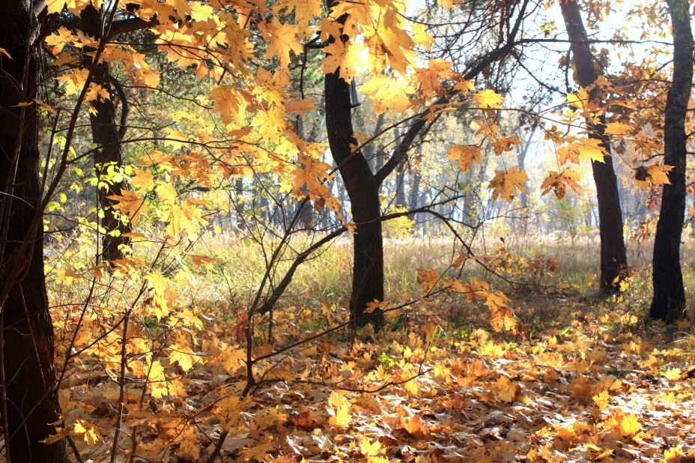
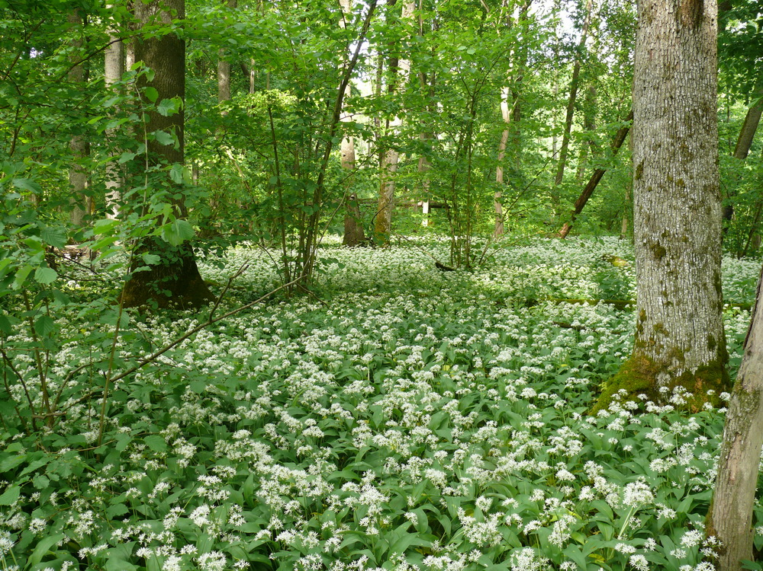
Ритмичность – важнейшее свойство живых организмов. Ритмы, присущие живым организмам, называют биоритмами.

Slide 3
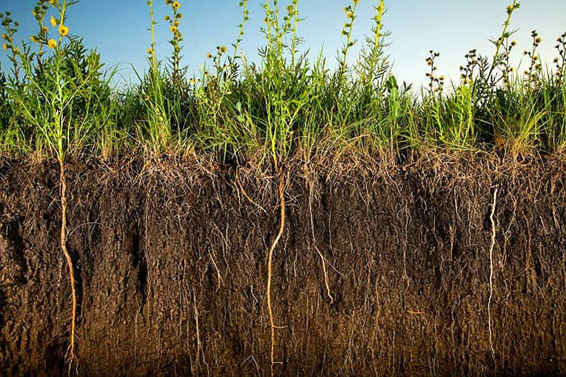
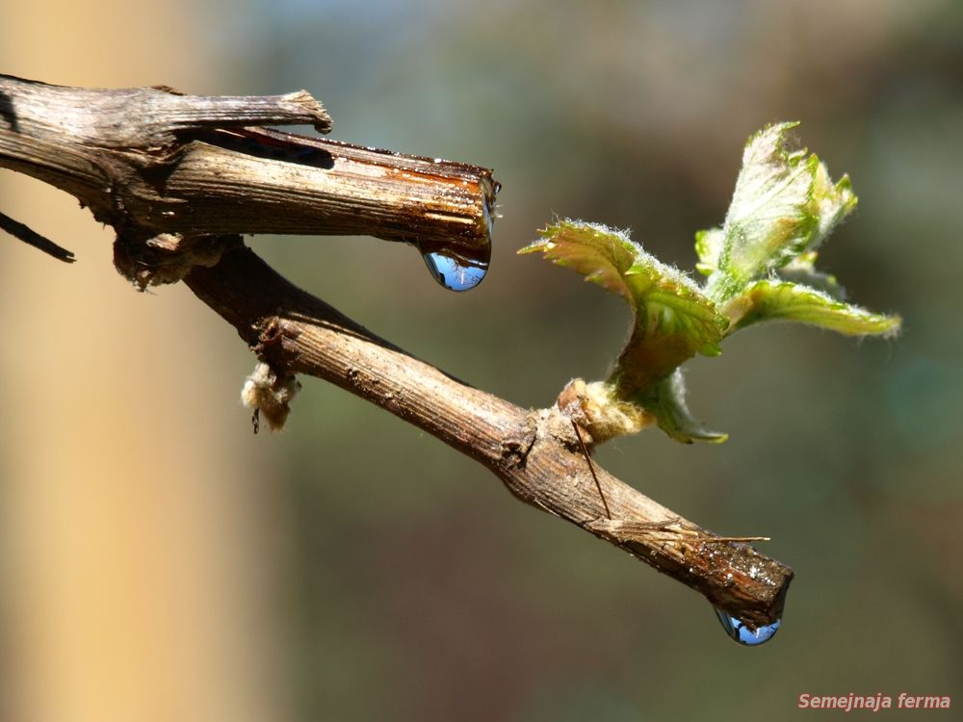
Весенние явления в живой природе Март Сокодвижение Корни вбирают влагу оттаявшей почвы

Slide 4
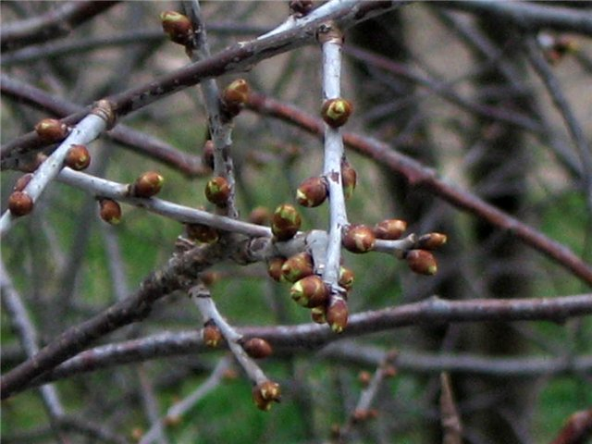
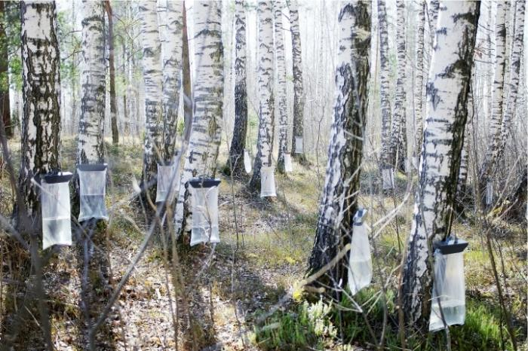
Весенние явления в живой природе Март Сокодвижение Набухание почек

Slide 5
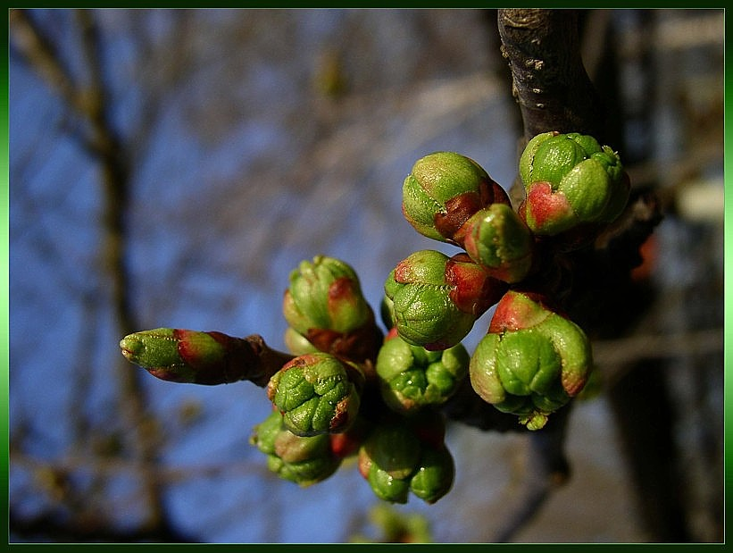
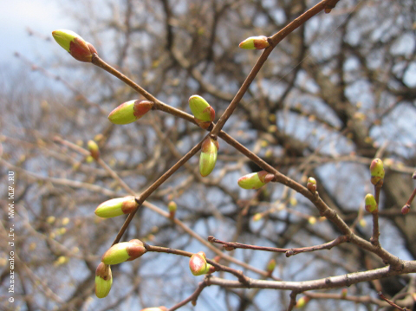
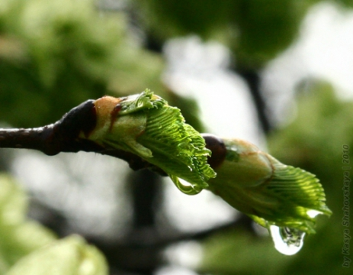
Весенние явления в живой природе Март Набухание почек

Slide 6
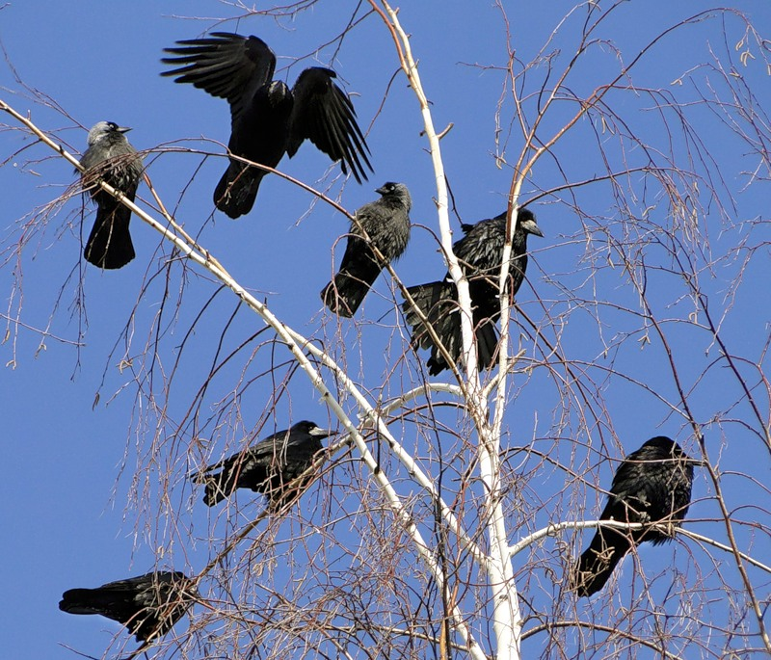
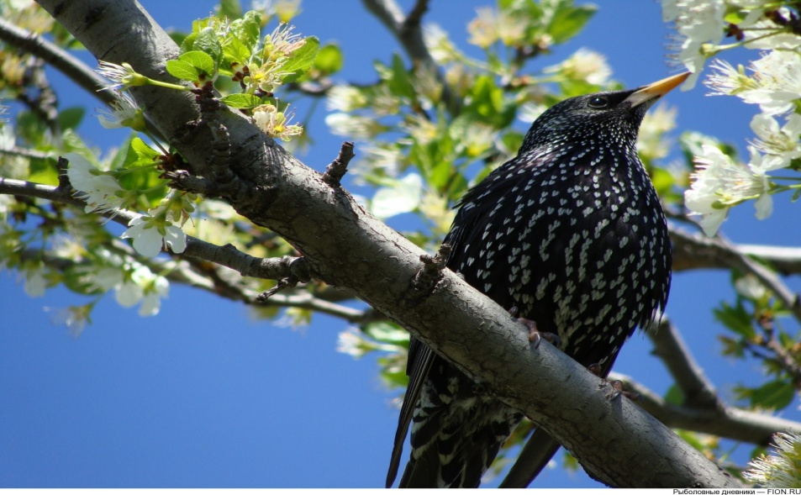
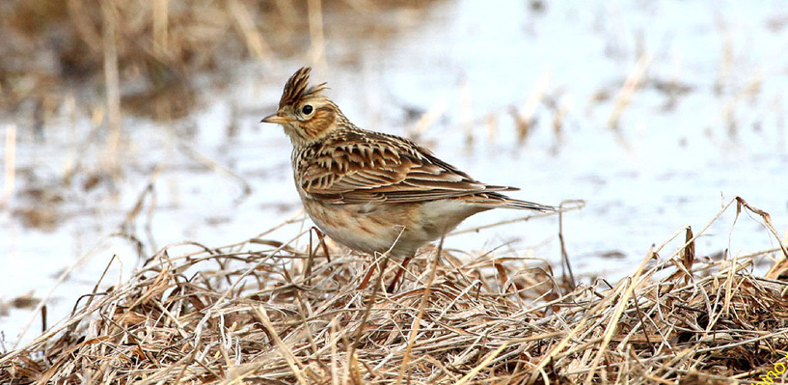
Весенние явления в живой природе Март Прилетают грачи, скворцы, жаворонки

Slide 7
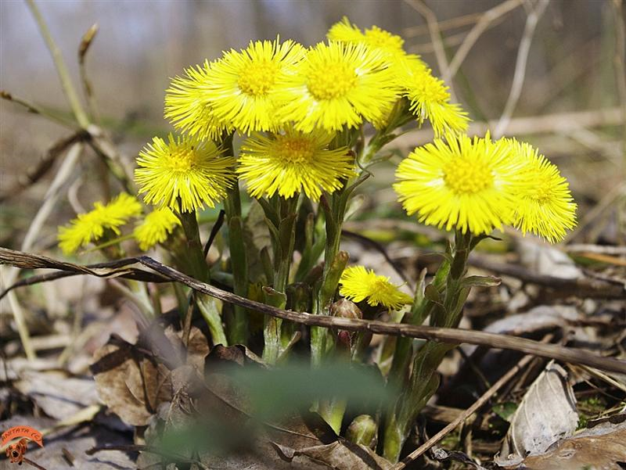
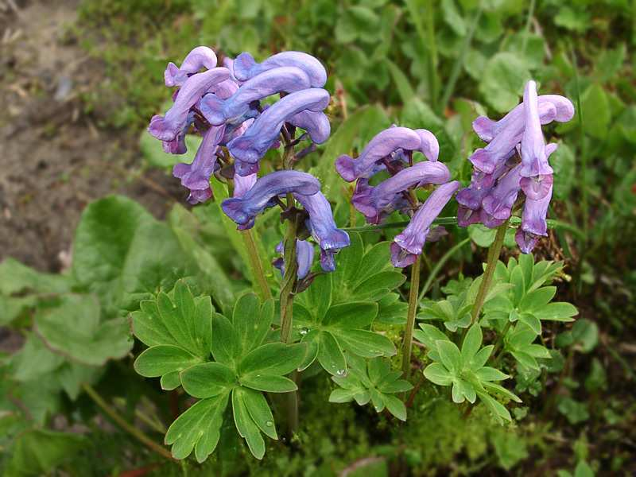
Весенние явления в живой природе Начало апреля Хохлатка Мать – и – мачеха

Slide 8
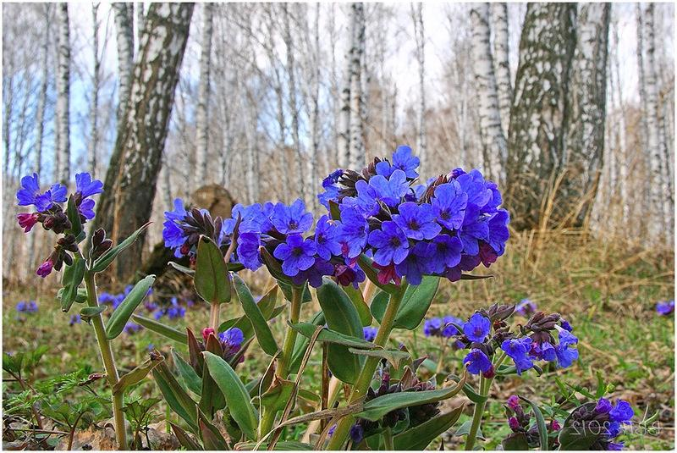
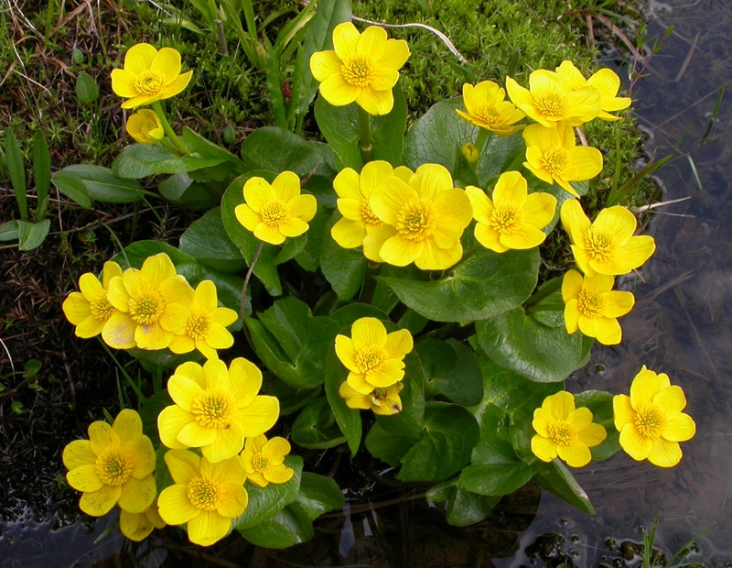
Весенние явления в живой природе Начало апреля Калужница Медуница

Slide 9
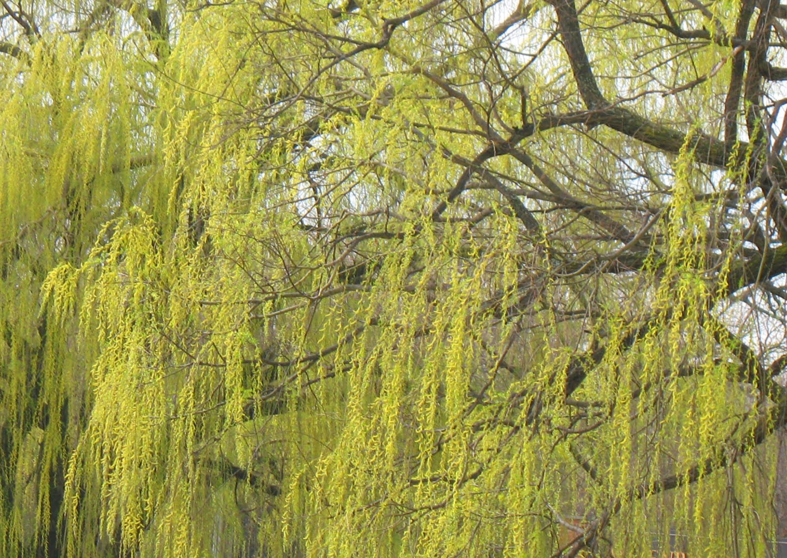
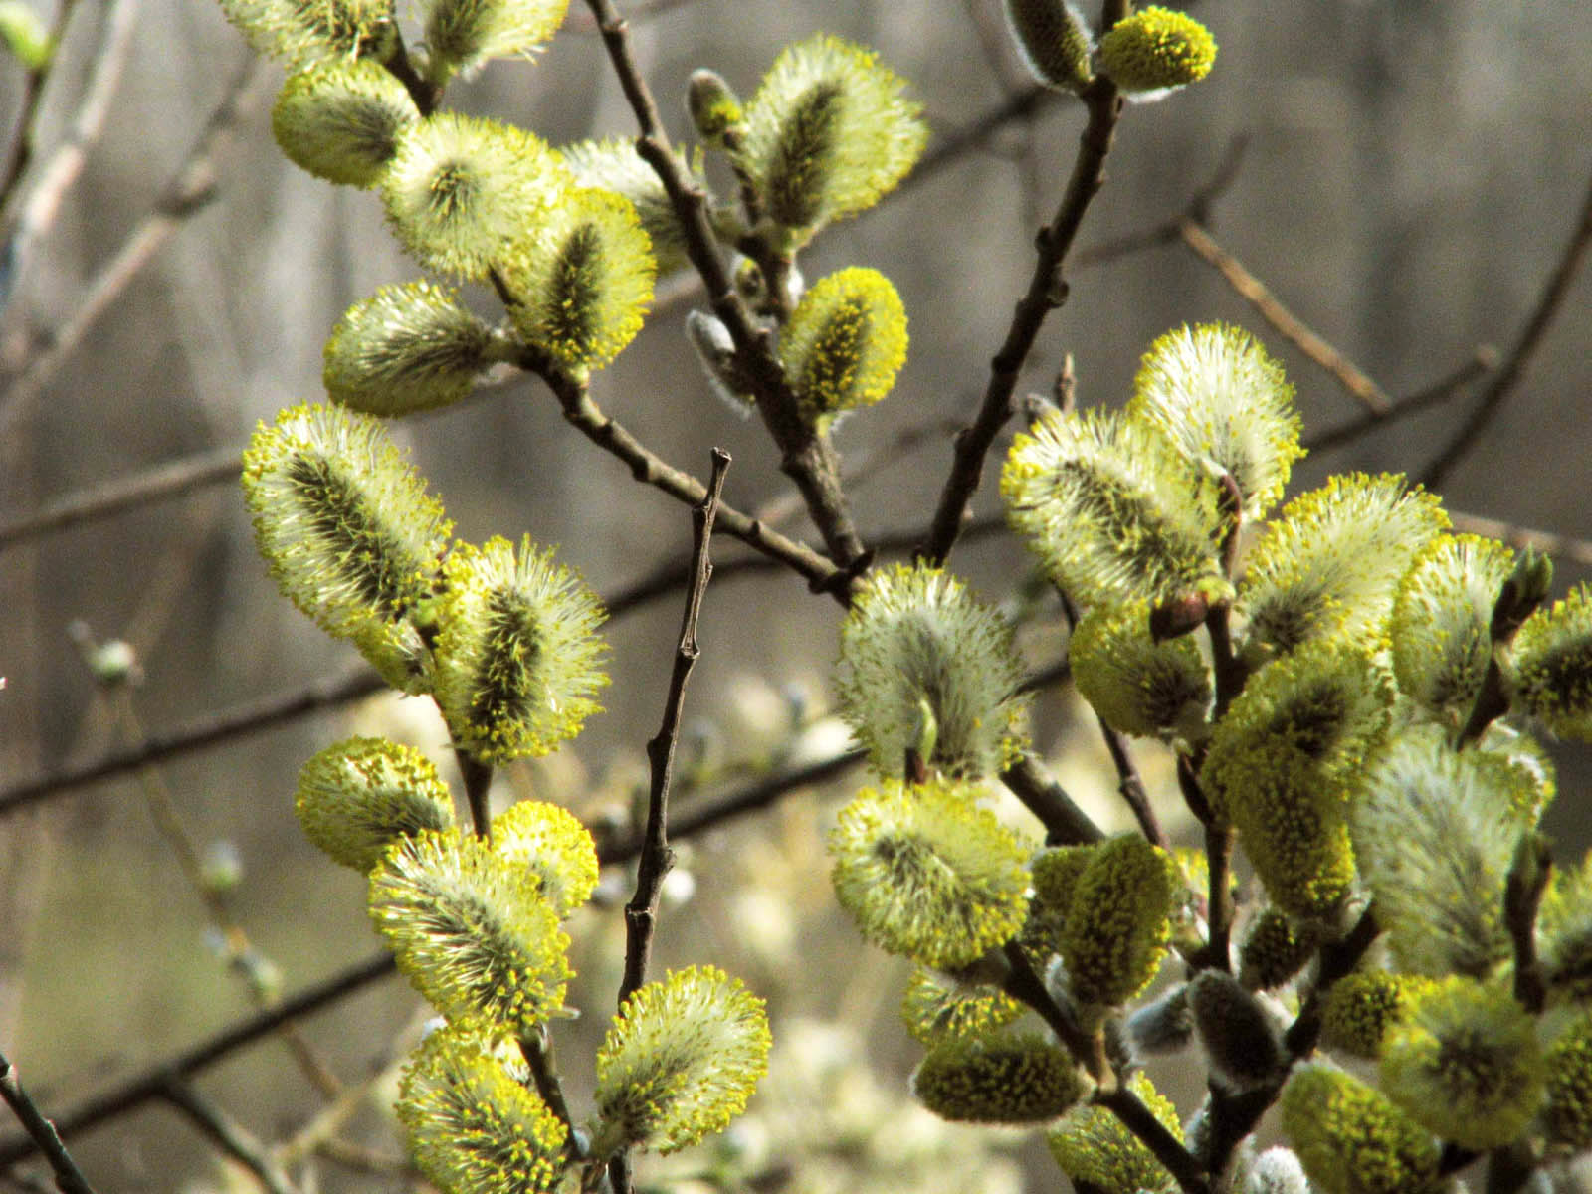
Весенние явления в живой природе Начало апреля Цветёт ива

Slide 10
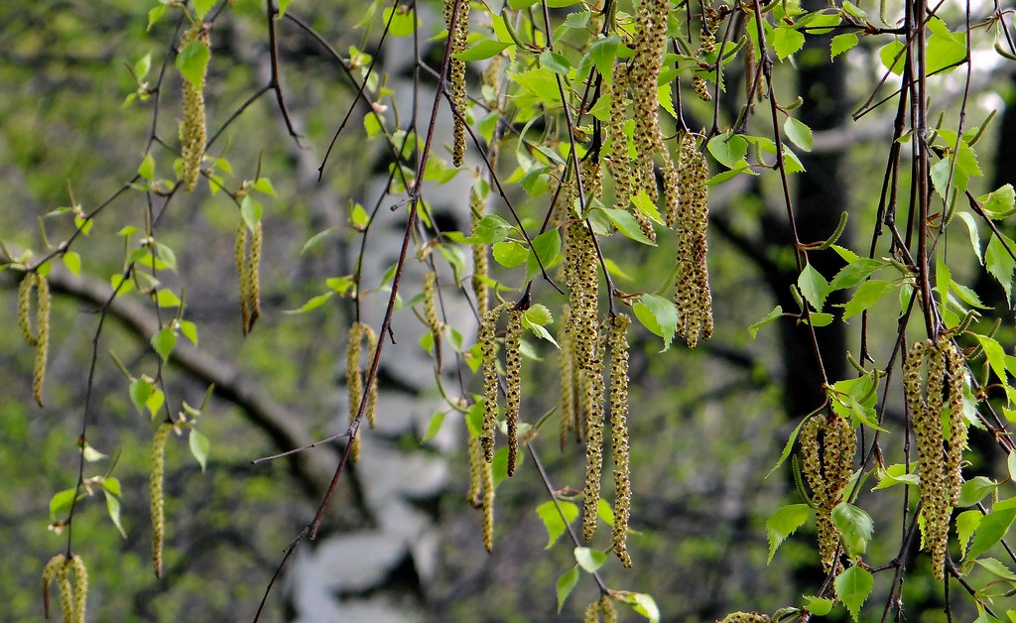
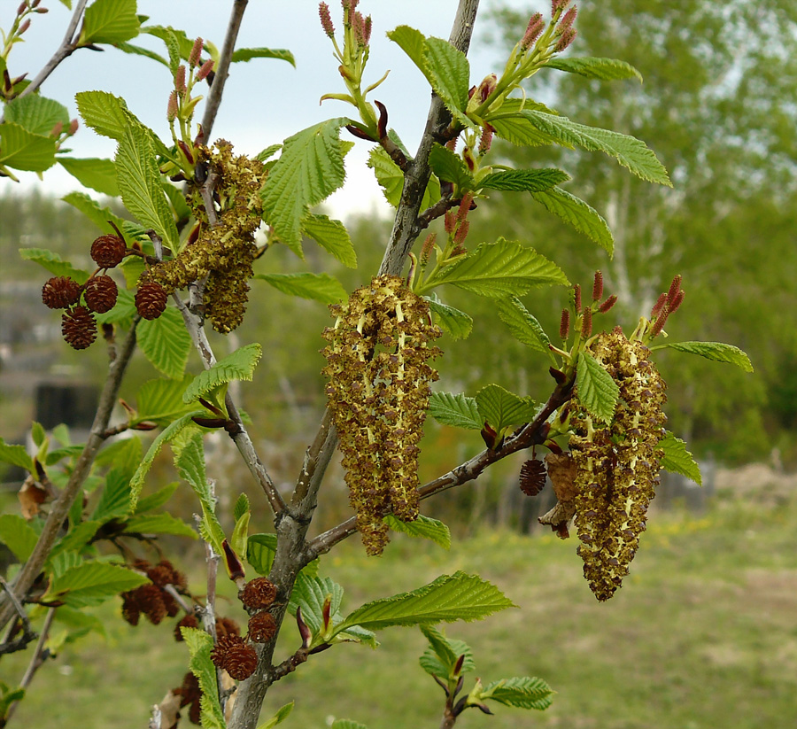
Весенние явления в живой природе Начало апреля Цветёт берёза и ольха

Slide 11
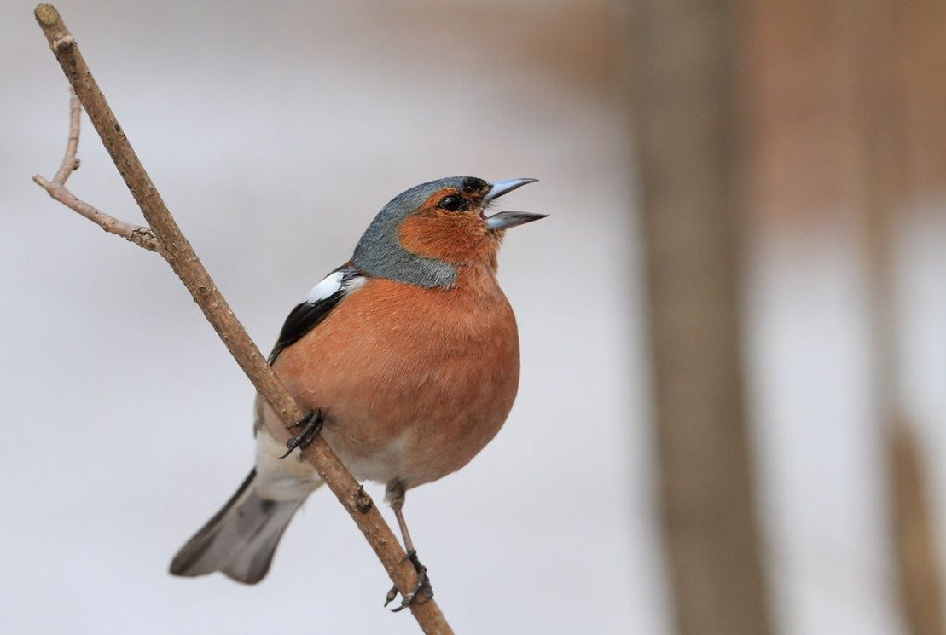
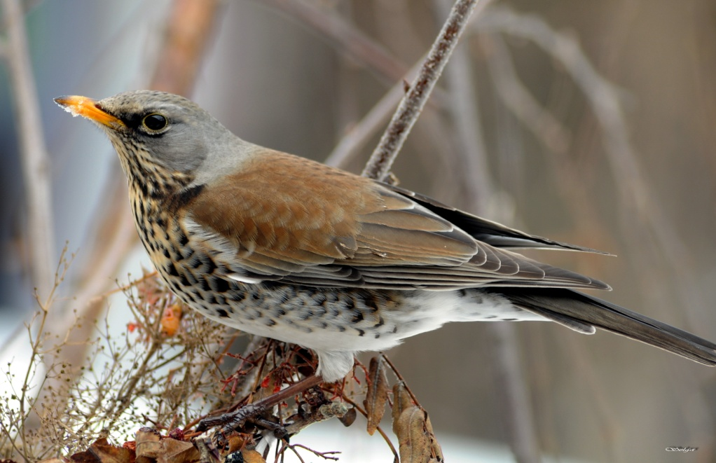
Весенние явления в живой природе Начало апреля Прилетают зяблики дрозды

Slide 12
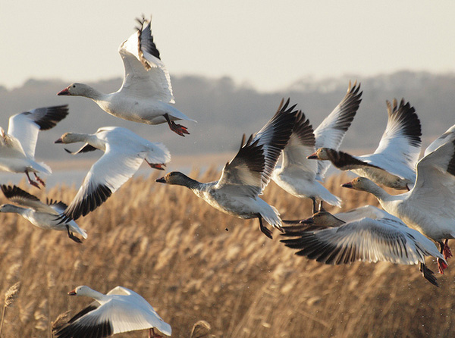
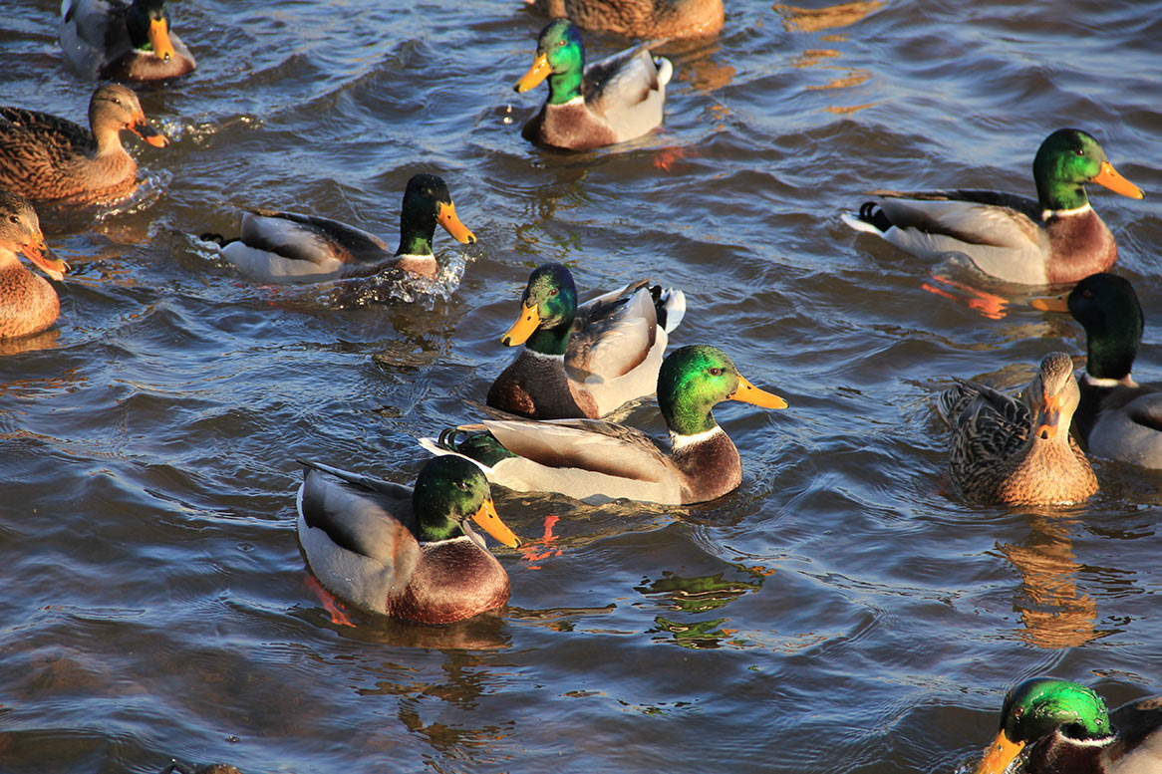
Весенние явления в живой природе Начало апреля Прилетают утки гуси

Slide 13
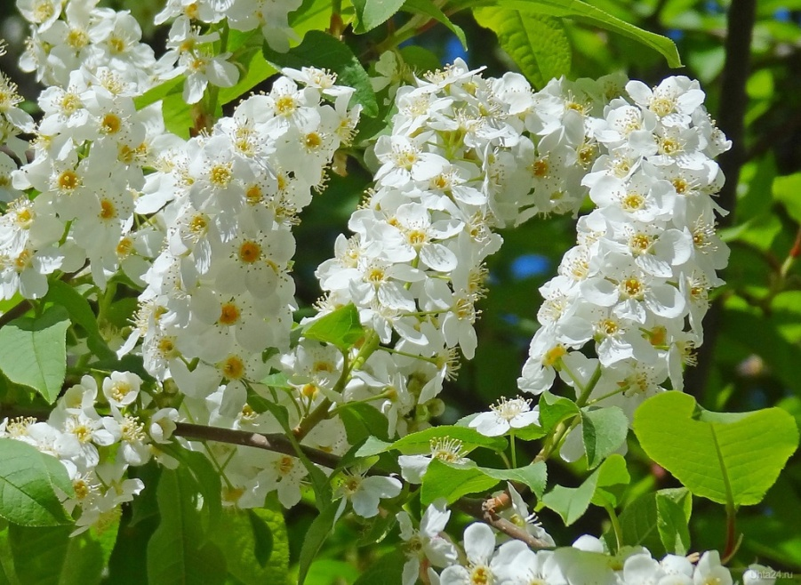
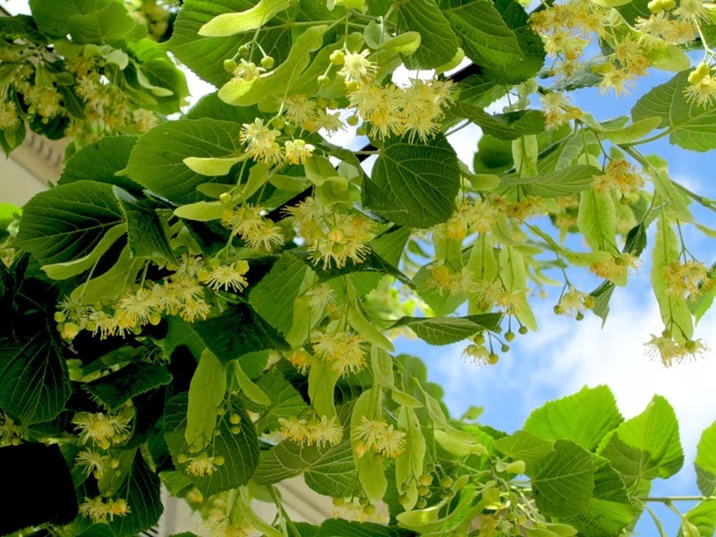
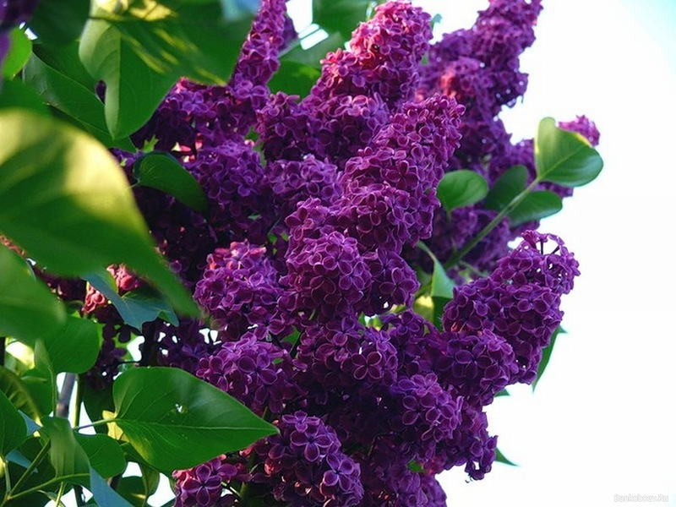
Весенние явления в живой природе Май Зацветает черёмуха сирень липа

Slide 14
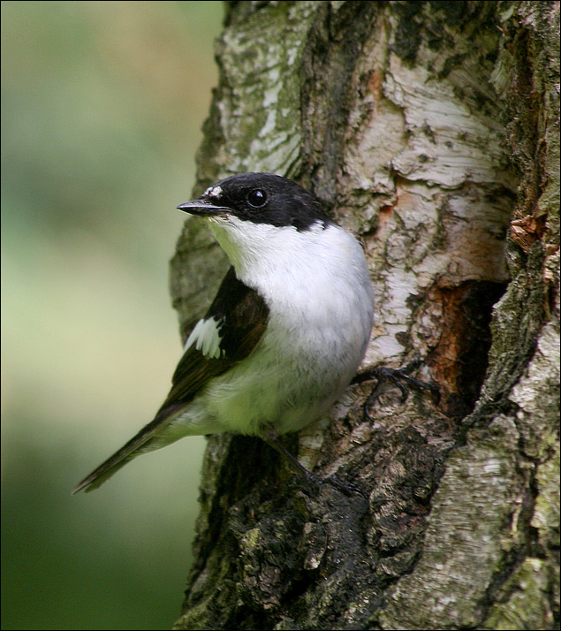
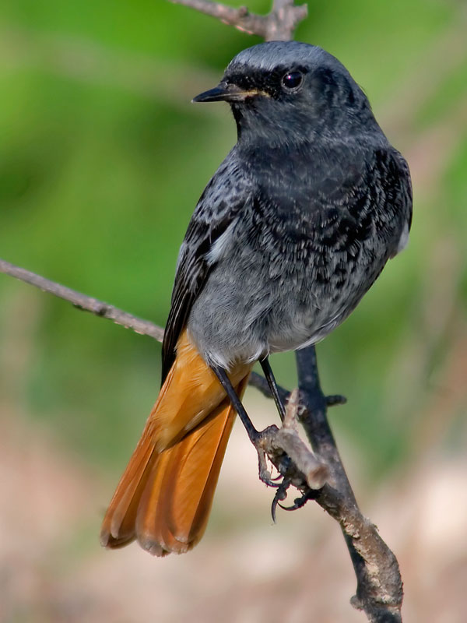
Весенние явления в живой природе Май Прилетают: мухоловки- пеструшки, горихвостки

Slide 15
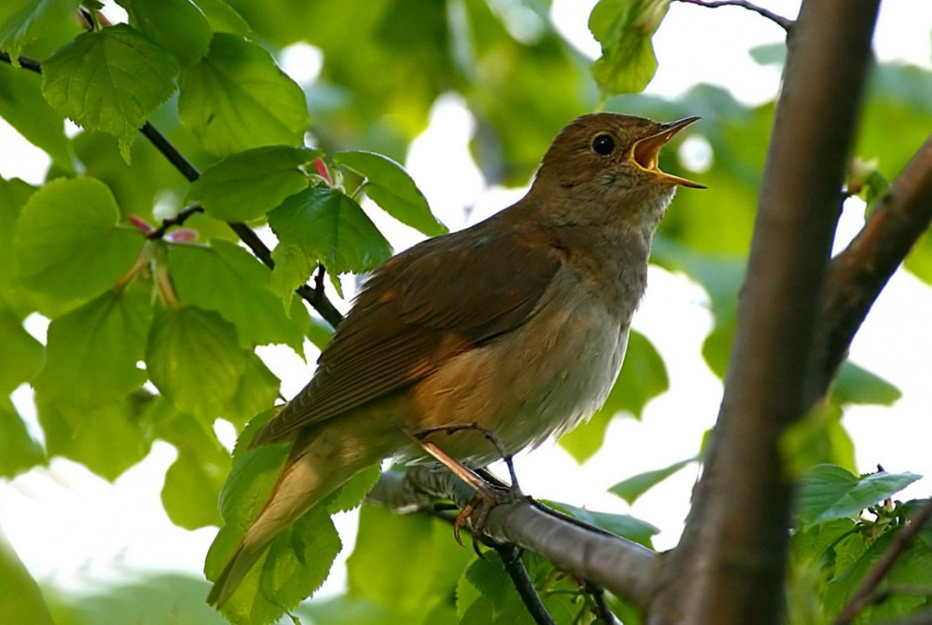
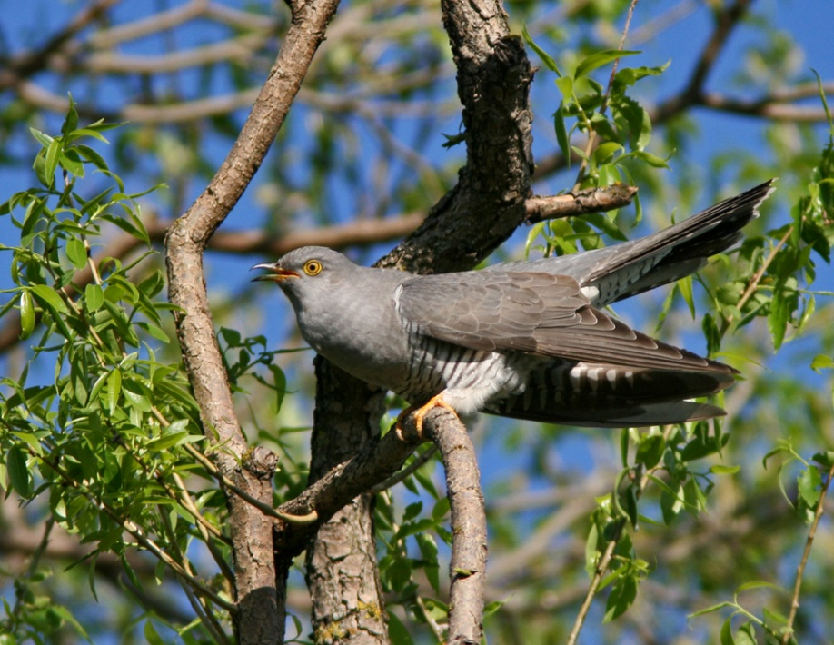
Весенние явления в живой природе Май Прилетают: соловьи, кукушки

Slide 16
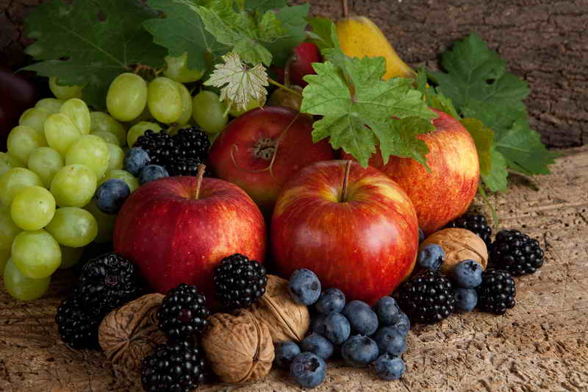
Осенние явления в живой природе Образование плодов и семян

Slide 17
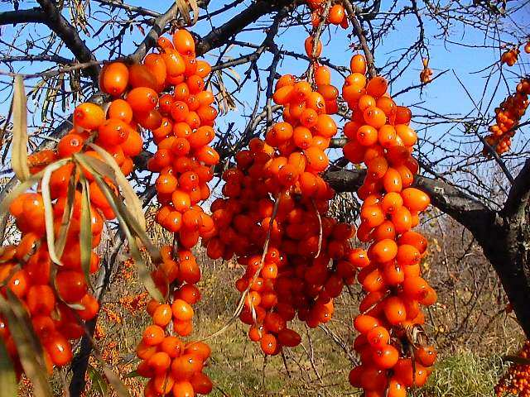
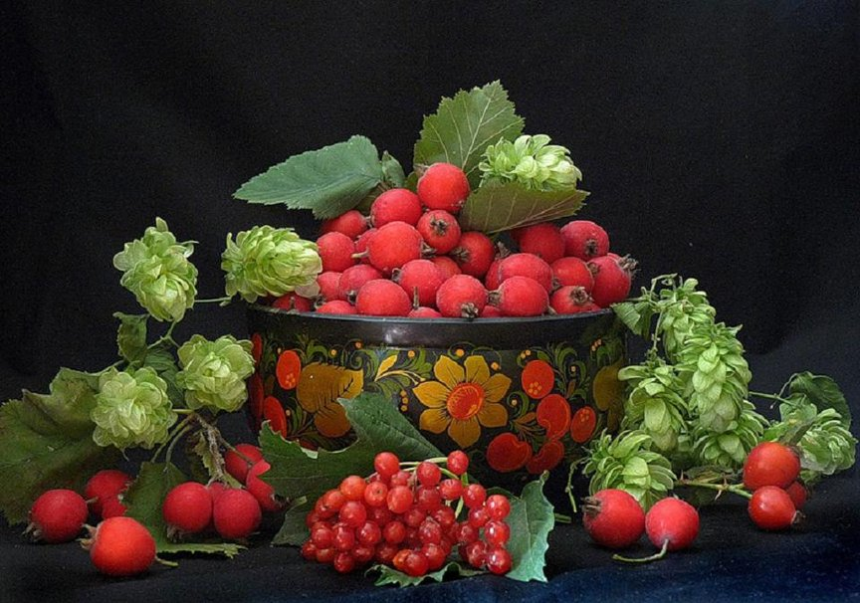
Осенние явления в живой природе Образование плодов и семян

Slide 18
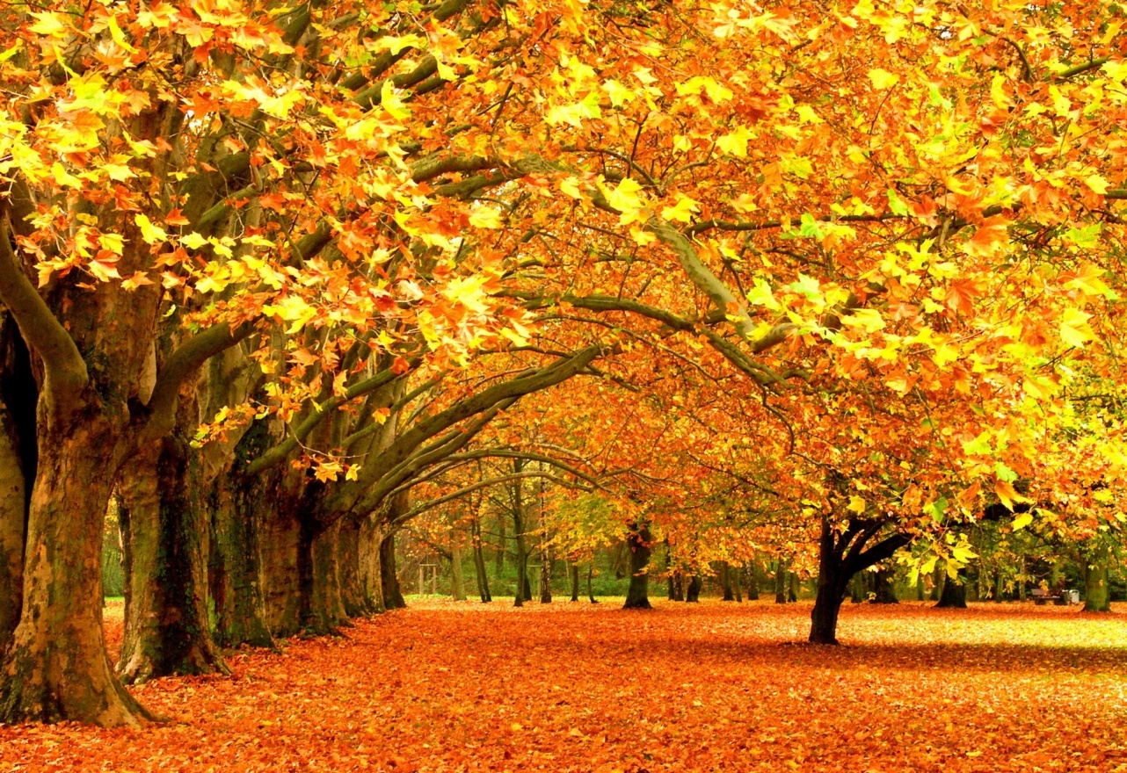
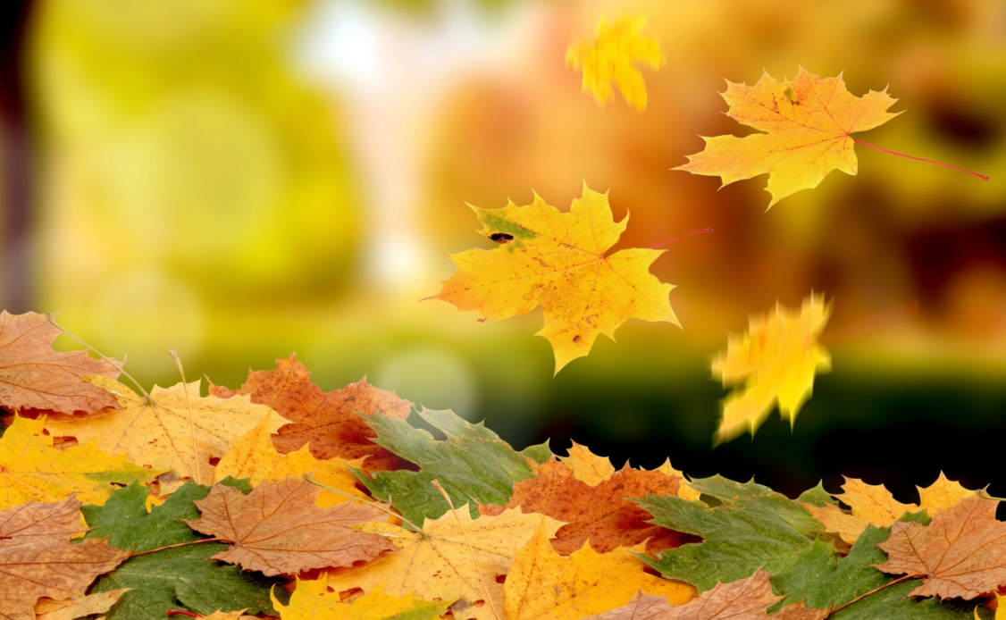
Осенние явления в живой природе Пожелтение листьев и начало листопада

Slide 19
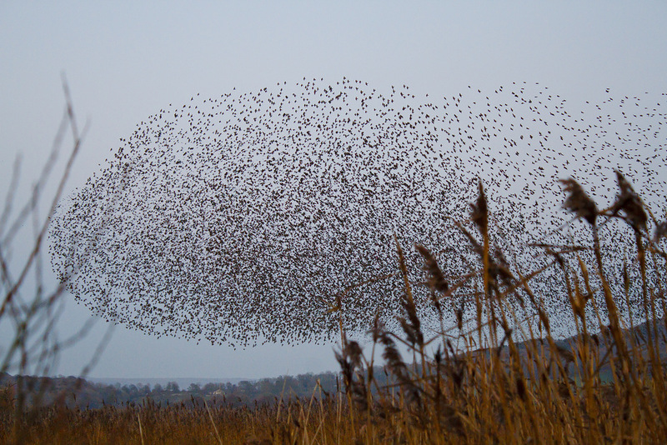
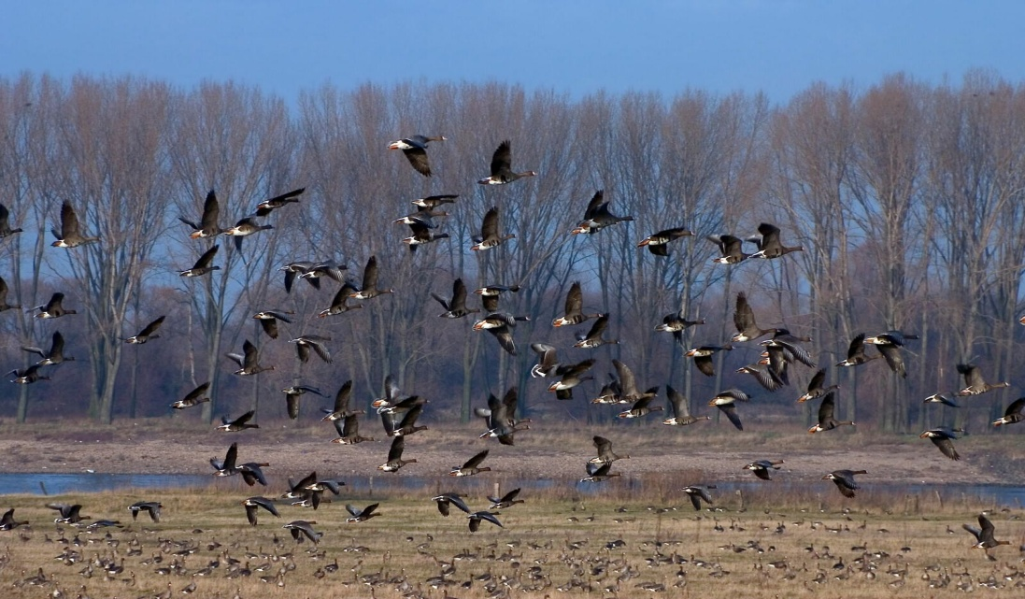
Осенние явления в живой природе Птицы собираются в стаи

Slide 20
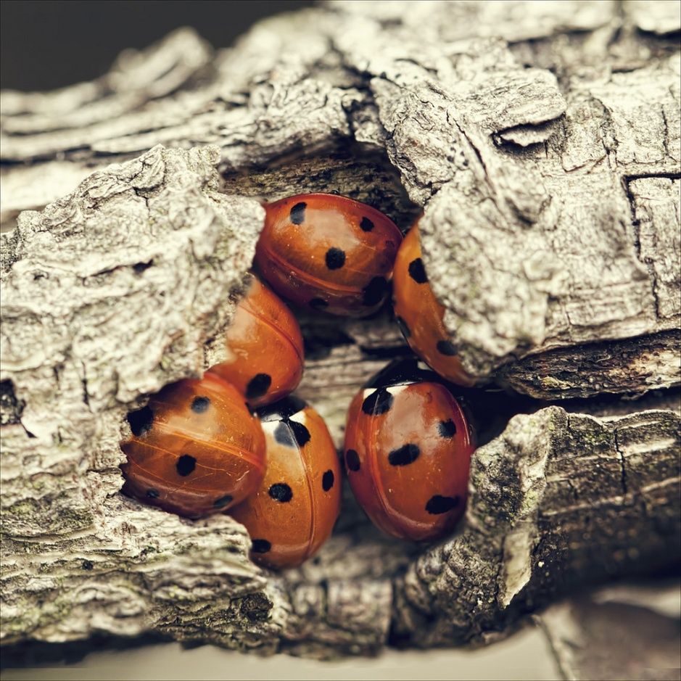
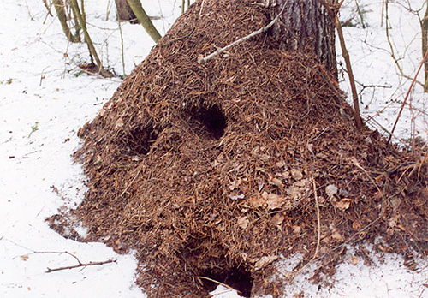
Осенние явления в живой природе Прячутся насекомые

Slide 21
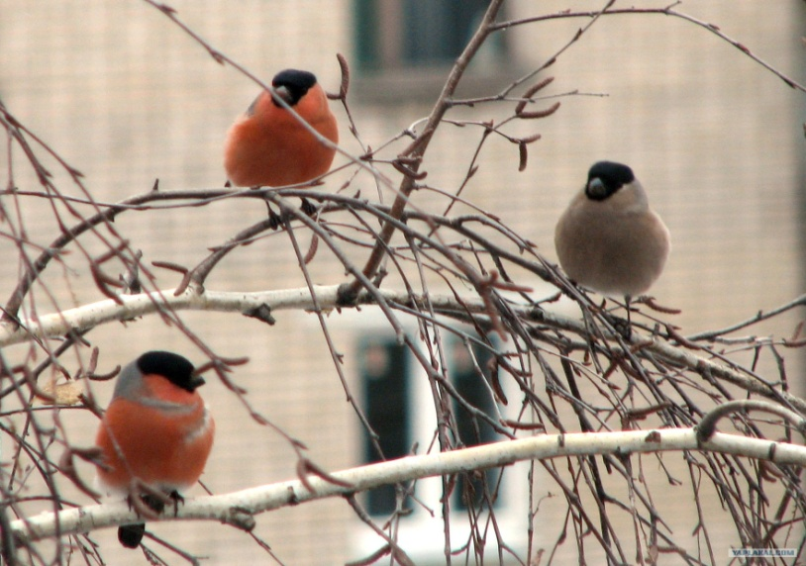
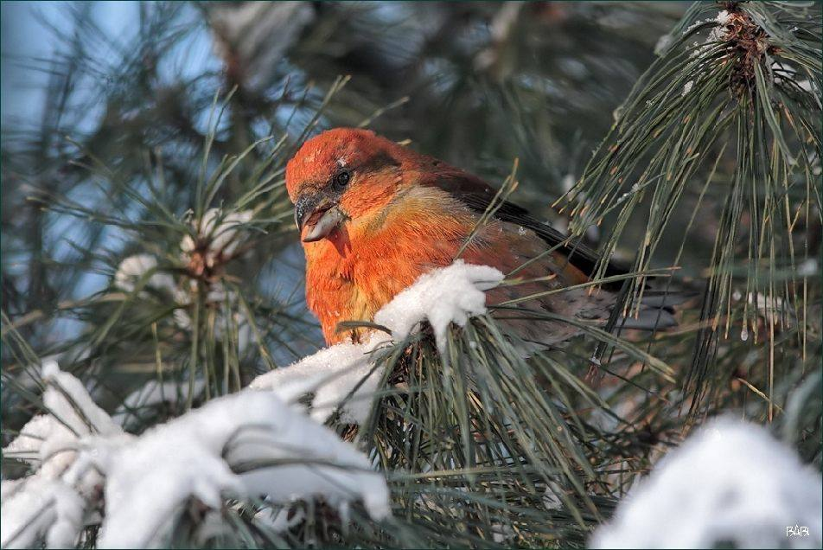
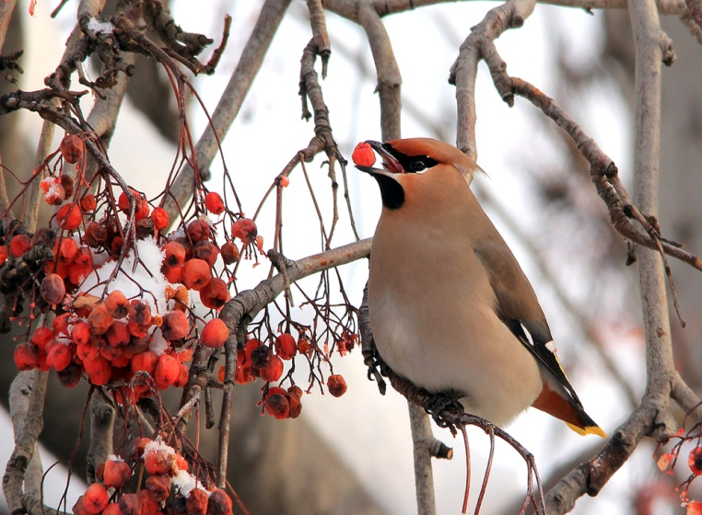
Осенние явления в живой природе К концу октября прилетают снегири, свиристели, клесты

Slide 22
Наблюдения за сезонными изменениями в природе. ФЕНОЛОГИЯ – наука, изучающая сезонные явления природы

Slide 23
Спасибо за внимание!

